Slide 1

Фейки в медіа сфері як один з видів гібридних загроз

Slide 2


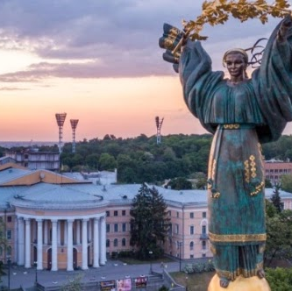

Національна безпека
Зокрема, акцент робиться на потребі протидії та нівелювання широкого спектру зовнішніх і внутрішніх загроз, які проявляються у різних сферах суспільного життя.

Slide 3
Виклики
соціальні
техногенні
інформаційні

Slide 4
Компоненти фейків
скоординована кампанія, яка поширює неправдиву інформацію з усвідомленими змінами
політичний намір
намір завдати шкоду

Slide 5
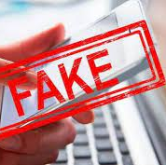
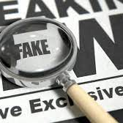
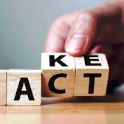

Поняття фейк
Фейк – це неправдива, спотворена та невірогідна інформація, яка швидко поширюється і сприяє формуванню в отримувача специфічного сприйняття реальних чи вигаданих подій.
Фейк-прояв недобросовісної журналістики, тобто новина, яка містить неперевірену інформацію, вигадку чи брехню.

Slide 6







Фейк за методом поширення

Slide 7
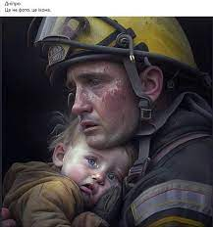

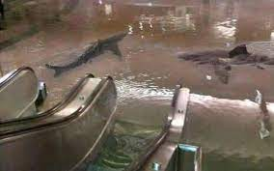
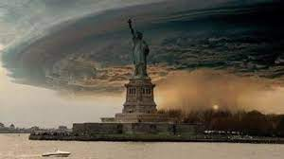
Фейк за зовнішньою формою

Slide 8
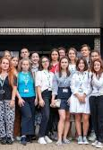


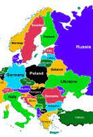
Фейк за територіальною спрямованістю

Slide 9
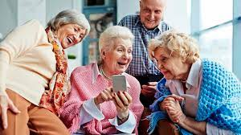

Фейк за направленістю аудиторії

Slide 10
Цілі фейків
сіяння паніки
розпалення міжнаціональної ворожнечі
маніпулювання свідомістю
розважальний характер
привертання уваги
підготовка суспільства до сприйняття певної події чи явища.

Slide 11
Протидія фейкам
індивідуальний рівень
державний стратегічний рівень.

Slide 12
Протидія фейкам
вироблення імунітету проти фейків.
утримання сумнівів, що означає не приймати інформацію на віру без перевірки.
залишатися спокійним.
користуватися інструкціями щодо визначення фейків.

Slide 13
Протидія фейкам
Безумовна віра лише в одне джерело інформації веде до непобаченої довіри до цього конкретного джерела.
Кожен споживач інформації повинен мати можливість отримувати інформацію з різних джерел та довіряти тільки офіційним джерелам.
Сучасна медіаграмотність передбачає усвідомлене створення власного джерельного поля інформації та уникнення інформаційних "бульбашок".

Slide 14


Фейк сьогодні — це не лише інформація, а й інструмент впливу та психологічної війни.

